Slide 1
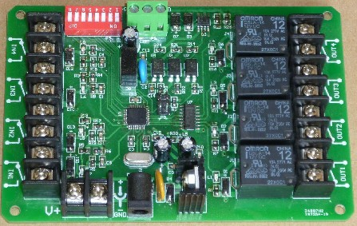
In
Out

Slide 2
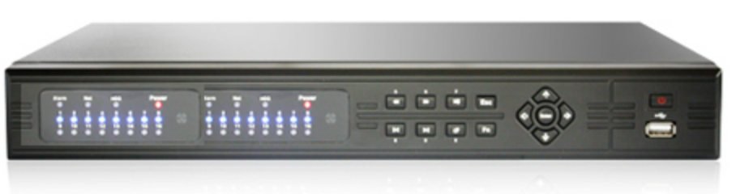
指示灯
输入端子
输出端子

